Slide 1
А.С. Пушкин
Работа ученицы 5 «А» 91 школы
Киселевой Полины

Slide 2
Арина Родионовна
Крепостная, принадлежавшая семье Ганнибалов, няня Александра Сергеевича Пушкина, кормилица его старшей сестры Ольги. А. С. Пушкин на всю жизнь сохранил к ней трогательное, любящее отношение, посвятил ей стихотворения, многократно упоминал в письмах. Википедия
Родилась21 апреля 1758 г., Санкт-Петербургская губерния
Умерла12 августа 1828 г. (70 лет), Санкт-Петербург
В браке с Фёдор Матвеев
Родители Родион Яковлев, Лукерья Кириллова

Slide 3
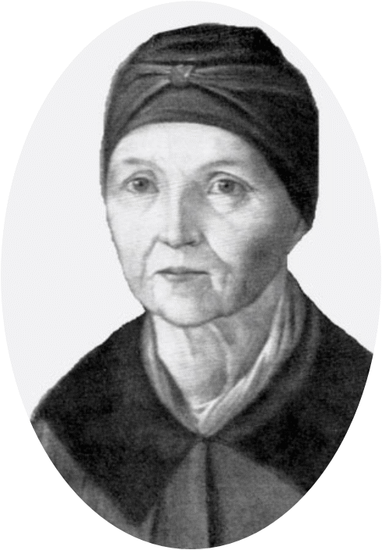
Подруга дней моих суровых, Голубка дряхлая моя! Одна в глуши лесов сосновых Давно, давно ты ждёшь меня. Ты под окном своей светлицы Горюешь, будто на часах, И медлят поминутно спицы В твоих наморщенных руках. Глядишь в забытые вороты На чёрный отдалённый путь; Тоска, предчувствия, заботы Теснят твою всечасно грудь. То чудится тебе…

Slide 5
